Slide 1
Facultad de Química e Ingeniería del Rosario

Slide 2
Facultad de Química e Ingeniería del Rosario
Fundada por la Orden Franciscana como Escuela Superior de Química, en la ciudad de San Lorenzo, el 26 de Abril de 1963, en las aulas del histórico Colegio "San Carlos".
Fue anexa a la Pontificia Universidad Católica "Santa María de los Buenos Aires", bajo la denominación de Facultad Católica de Química e Ingeniería “Fray Rogelio Bacon” hasta el año 2004.
En Octubre de 2005, culmina su período de anexión, con dependencia directa de la Pontificia Universidad Católica Argentina; designándosele actualmente con la denominación: Facultad de Química e Ingeniería del Rosario , Pontificia Universidad Católica Argentina.

Slide 3
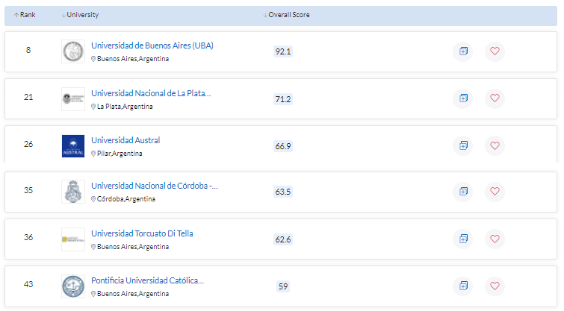
QS Latin America University Rankings 2022 UNIVERSIDADES ARGENTINAS

Slide 4
UCA en números
103 carreras de grado, cortas y ciclos,
530 posgrados y cursos de extensión.
18297 alumnos de carreras de grado y posgrado
4114 docentes
84454 graduados

Slide 5
CARRERAS
A lo largo de todos estos años, diferentes carreras de grado y posgrado surgieron como respuesta a las demandas regionales y nacionales.
Ingeniería Ambiental
Ingeniería Industrial
Ingeniería Química
Licenciatura en Higiene y Seguridad en el Trabajo
Técnico Universitario en Producción Agropecuaria
Técnico Universitario Industrial
Diplomatura en Programación

Slide 6
POST-GRADOS
Posgrado
Maestría en Ingeniería Ambiental y Desarrollo Sustentable
Especialización en Higiene y Seguridad en el Trabajo
Diplomaturas
Diplomatura en Gestión de Riesgo Ambiental en Instalaciones Industriales

Slide 7
Extensión
Proyectos Educativos
La Magia de la Química
Educando para un Planeta Vivo
Servicios a Terceros
Congresos y Jornadas

Slide 8
Investigación
El Departamento de Investigación Institucional de la Facultad, fue creado el 1 de Marzo de 2002, para concretar uno de los objetivos del Plan de Desarrollo Institucional: generar líneas de investigación que se correlacionaran con las exigencias curriculares y las necesidades de la región.

Slide 9
Proyectos de Investigación
Estudio de la factibilidad de aplicación a escala planta piloto, del catalizador Cr2O3 soportado en alúmina en la reducción de emisiones de NO y SO2 provenientes de fuentes fijas.
Estudio teórico-experimental de la adsorción y reducción catalítica de los NOx sobre Cr2O3-Al2O3
Caracterización de la disponibilidad y calidad de acuíferos superficiales y subterráneos de áreas significativas de la cuenca del río Carcarañá.
Análisis y predicción de variables medioambientales. Efectos y aplicaciones en estudios de Impacto Ambiental.
Propiedades de la vegetación nativa aplicables a la biorremediación.
Caracterización de la cinética de remediación de metales pesados en aguas naturales utilizando bioadsorbentes
Recuperación de plásticos residuales para la conformación de placas livianas para la construcción de viviendas económicas sustentables.
Marginalidad urbana y organizaciones de la sociedad civil en el barrio San Francisquito de la ciudad de Rosario.
Caracterización experimental y teórica de Biopolímeros y Polímeros de interés tecnológico.

Slide 10
Proyectos de Investigación
Procesamiento, modificación y caracterización de biopolímeros y polímeros de interés tecnológico
Optimización de Redes Inalámbricas de uso Comunitario.
Monitoreo y Análisis de Condiciones de Higiene y Seguridad en Entornos Industriales usando Redes de Sensores Inalámbricos
Secado industrial de granos de origen agrícola. Estudio de la transferencia de masa y energía en los procesos de poscosecha.
Mejora de la enseñanza de las ciencias en las carreras de Ingeniería mediante la búsqueda personalizada de recursos educativos.
Combinación de modelado molecular y métodos de inteligencia artificial para el desarrollo de herramientas predictivas de propiedades fisicoquímicas y biológicas
Caracterización fisicoquímica de péptidos obtenidos por hidrólisis de proteínas vegetales
Análisis de la eficiencia técnica de programas públicos y privados de desarrollo empresarial. Un enfoque desde el Análisis Envolvente de Datos en la evaluación de los factores clave para el diseño de programas de desarrollo empresarial.
Propuesta de un sistema de gestión integral de residuos informáticos: Análisis y Optimización

Slide 11
Novedades
Biblioteca mas de 500.000 libros
Incorporación al Sistema ALMA – Plataforma de Servicios de Bibliotecas Mundial
Mas de 50 empresas en proyectos de Investigación y transformación
Incorporación de nuevas carreras en el Campus Rosario
INGEBIO – Instituto de investigación Conicet-UCA
Centro de Desarrollo y Aceleración Tecnológica (Edificio 4)
Metabólica S.A. - INMET
MICHROMA (Silicon Valley)
Ranking QS – UCA número 1 en empleabilidad.

Slide 12
INGEBIO
Proyecto de UCA Rosario financiado por la Provincia de Santa Fe
La Universidad Católica Argentina – Sede Rosario obtuvo, en el marco de la convocatoria CDAT 2021, una importante financiación para la creación y consolidación de empresas de base tecnológica, acelerar su crecimiento y viabilizar proyectos empresariales innovadores a través de infraestructura tecnológica y apoyo técnico, comercial.
Dicha convocatoria, realizada por el Ministerio de Producción, Ciencia y Tecnología de la Provincia de Santa Fe, está destinada a ampliar las capacidades para Centros de Desarrollo y Aceleración de Tecnologías.
De esta forma, la UCA incrementará su participación en el ecosistema emprendedor, brindando su potencia académica en sus diferentes áreas de conocimiento y realizando una valiosa una oferta de servicios a través de su Unidad de Vinculación Tecnológica (UVT) – UCAtec mediante la búsqueda de financiamiento, formulación de planes de negocio o capacitaciones.

